Slide 1








WP5 - Strategie- Workshop - Part 1
Potenzial in Praxis umsetzen
WKO

Slide 2



WP5
Inhalt
  Einführung und Ziele des Workshops
  Überblick über das Business Model Canvas
  Brainstorming and Identifizierung von Hindernissen & Ressourcen
  Individuelles Business Model Canvas
  Präsentation des individuellen Business Model Canvas
  Gruppendiskussion und Feedback
  Austausch von Erkenntnissen und Fazit

Slide 3

WP5
Wir sind heute hier, um:
  die Situation Ihres eigenen Unternehmens zu reflektieren, in dem Sie interne Hindernisse und Chancen im Zusammenhang mit den Zielgruppen (Migrant:innen & Diversität sowieso gering qualifizierte Arbeitskräfte) identifizieren.
  das Business Model Canvas (BMC) als strukturiertes Tool zu nutzen, um Ideen in strategische Maßnahmen umzusetzen.
  gemeinsam Strategien zu entwickeln und zu verfeinern, die umgesetzt und weiterentwickelt werden können.
  von den anderen Teilnehmenden durch Feedback und Austausch zu lernen.
  den Grundstein für nachhaltigen Wandel zu legen, welcher in der anschließenden Monitoring-Einheit fortgesetzt wird, in der wir uns auf die Umsetzung und Fortschrittsverfolgung konzentrieren werden.

Slide 4


WP5
Das Business Model Canvas
  Strategisches Instrument zur Visualisierung, wie ein Unternehmen Wert schafft, liefert und erzielt (Osterwalder & Pigneur, 2010)【Quelle: Osterwalder, A., & Pigneur, Y. (2010). Business Model Generation. Wiley】
  Hier angepasst für HR & Personalstrategie:
Heute konzentrieren wir uns auf folgende Zielgruppe
Migrant:innen
und Diversität
geringqualifizierte Arbeitnehmer:innen

Slide 5


WP5
Brainstorming & Identifizierung von Hindernissen & Reossourcen
Denken Sie über Hindernisse nach (Hürden, die die Integration der Zielgruppen verhindern)
Denken Sie über Ressourcen nach (vorhandene Stärken/Vorteile in Ihrem Unternehmen)
Gruppenübung - Anleitung:
  Jede:r Teilnehmende schreibt 1-3 Hindernisse auf einzelne Post-its.
  Wiederholen Sie dies für die Ressourcen.
  Kleben Sie diese auf das Flipchart/die Tafel (2 Spalten: “Hindernisse” & “Ressourcen”).
  Gruppieren Sie die Themen kurz und besprechen Sie die Hauptthemen als Gruppe

Slide 6
WP5
Individuelles Business Model Canvas
Individuelle Arbeit
Füllen Sie Ihr persönliches BMC aus und konzentrieren Sie sich dabei auf eine der 2 Zielgruppen
Zielgruppe – Migrantische und geringqualifizierte Mitarbeitende → Definieren Sie deren Bedürfnisse und Hindernisse
Wertversprechen – Was könnte Ihr Unternehmen dieser Gruppe bieten? (z.B. flexible Arbeitszeiten, Mentoring)
Kanäle – Wie erreicht man sie? (z.B. Jobportale, Community-Netzwerke)
Beziehungen – Welche Beziehungen sollten aufgebaut werden? (z.B. unterstützendes Onboarding, Mentoring)
Mehrwert für das Unternehmen – Welche Vorteile ergeben sich daraus? (z.B. geringere Fluktuation, neuer Talentpool)
Wichtige Ressourcen – Über welche Ressourcen verfügen Sie bereits? (z.B. HR-Abteilung, Weiterbildungbudget)
Wichtige Maßnahmen – Was muss getan werden? (z.B. Stellenanzeigen überarbeiten, Mentoring-Programm einrichten)
Wichtige Partner – Wer könnte helfen? (z.B. Bildungsanbieter, lokale Arbeitsagenturen)
Kostenstruktur – Was wird das kosten? (Geld, Zeit, personelle Kapazitäten, etc.)

Slide 7
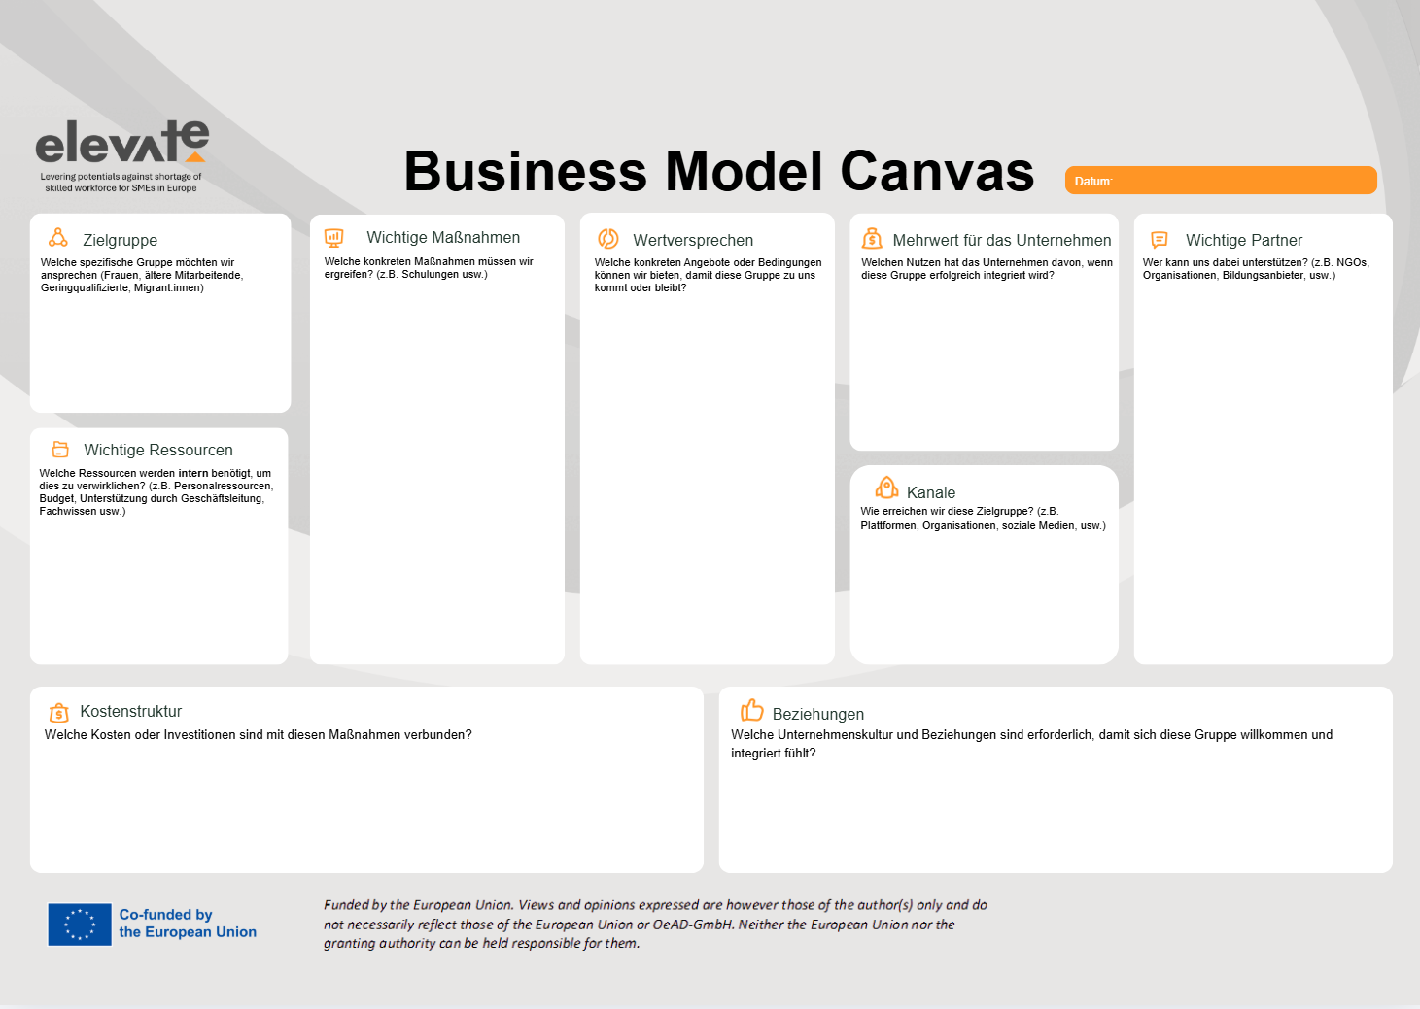
WP5

Slide 8



WP5
Präsentation des individuellen Business Model Canvas
Stellen Sie ihr individuelles Business Model Canvas vor
Geben und erhalten Sie konstruktives Feedback von den
anderen Teilnehmenden
Identifizieren Sie Stärken und Verbesserungsmöglichkeiten hinsichtlich der Strategien

Slide 9

WP5
Bewertungsrichtlinien
Nach jeder Präsentation geben die Teilnehmenden in 3 Schritten Feedback:
  1. Stärken – Was ist am Canvas gut?
  2. Verbesserungsmöglichkeiten – Wo sind Klarstellungen oder Anpassungen erforderlich?
  3. Vorschläge – Was könnte diese Strategie stärken oder realistischer machen?
Grundsätze für konstruktives Feedback
  Respektvolles Zuhören: Lassen Sie alle Teilnehmenden ohne Unterbrechung präsentieren
  Feedback muss konstruktiv, konkret und umsetzbar sein
Notes:
Trainer collects feedback on PPT/Flipchart and saves results for participants

Slide 10

WP5
Canvas Präsentation
  Jede:r Teilnehmende präsentiert das individuelle Canvas (max. 5 Min.)
  Konzentrieren Sie sich auf die Kernpunkte, nicht auf jedes Detail

Slide 11


WP5
Zusammenfassung und Ausblick
Was war für Sie die wichtigste Erkenntnis oder der entscheidende Aha-Moment der heutigen Einheit?

Slide 12
DANKE

